Slide 1






Інфомедійна грамотність: DOs and DON’Ts
ТРЕНІНГ

Slide 2
Програма тренінгу
1. ПОНЯТТЯ МЕДІАГРАМОТНОСТІ.
2. МОЄ МЕДІАПОЛЕ І ЧАС У МЕРЕЖІ.
3. ВИДИ МАНІПУЛЯЦІЙ У МЕДІА ТА
СОЦІАЛЬНИХ МЕРЕЖАХ.
4. РЕКОМЕНДАЦІЇ ЩОДО ПОВЕДІНКИ В
СОЦІАЛЬНИХ МЕРЕЖАХ.
5. ПІДВЕДЕННЯ ПІДСУМКІВ.

Slide 3
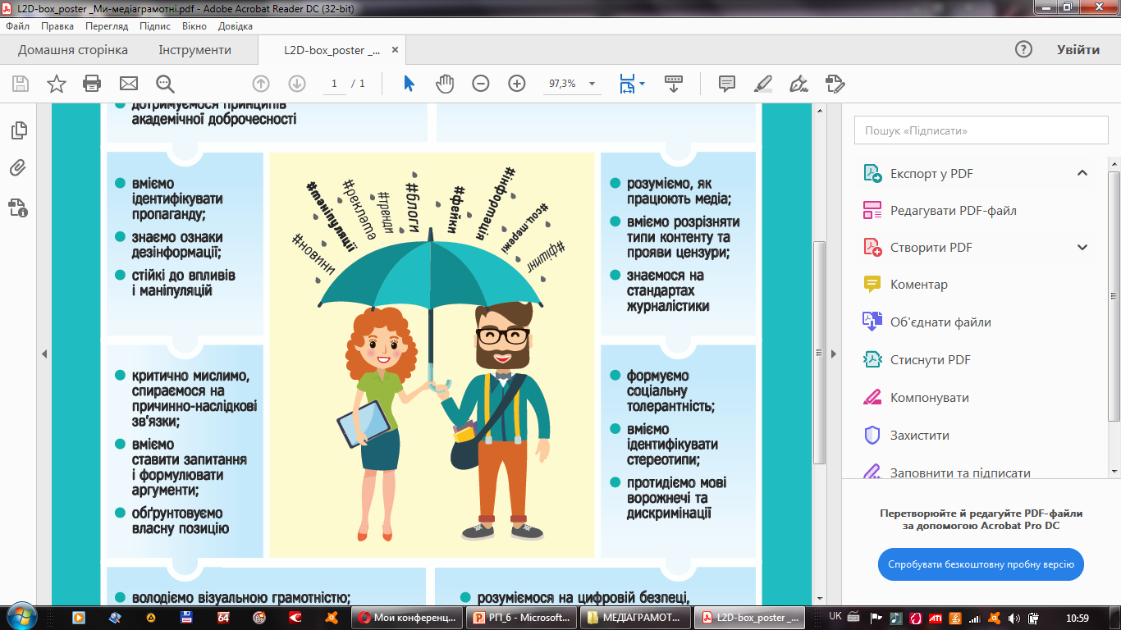
Медіаграмотність -
це сукупність знань, навичок та умінь, які надають людям можливість аналізувати, критично оцінювати і створювати повідомлення різних жанрів та в різних формах для різних типів медіа.

Slide 4


Slide 5
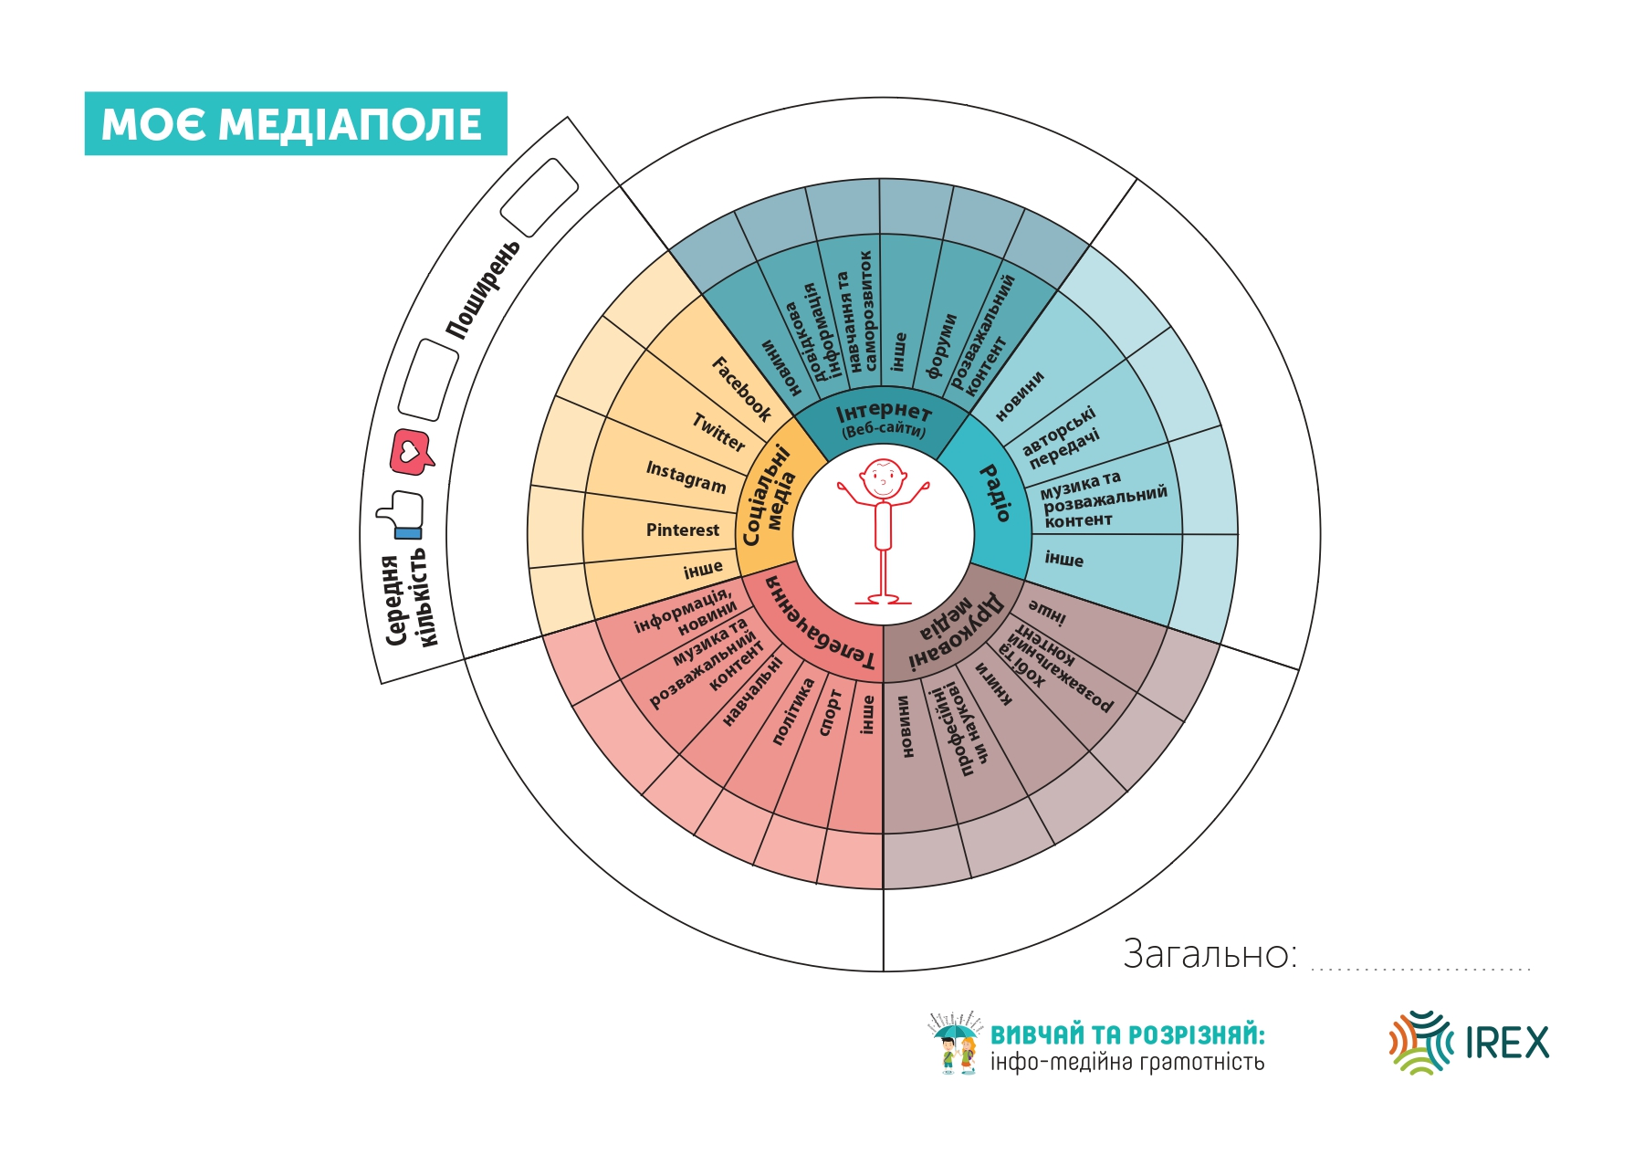

Slide 6

Скільки часу Ви щодня проводите в соцмережах?
Менше 1 години | 1-2 години | 3-4 години | 5-6 годин
7-8 годин | 9-10 годин | Не можу визначити | Не проводжу час у соцмережах

Slide 7

Якщо б у Вас було завдання створити допис чи кілька дописів, які набрали би багато вподобань/переглядів,
що саме Ви б робили???

Slide 8
РОЗУМІЙМО!!!
Якщо у заголовку чи тексті є емоційно насичені слова, певні заклики, то більшість людей буде цікавитися цією статтею, блогом, постом чи дописом.
--------------------------------------------------------
Кожна назва, заголовок сьогодні продає текст, а у соцмережах – тим більше.
----------------------------------------------
Багато інформаційних сайтів сьогодні працюють за принципом клікбейту. Головне – кількість переглядів новини, тому треба використовувати різні засоби, щоб людина відкрила новину.

Slide 9
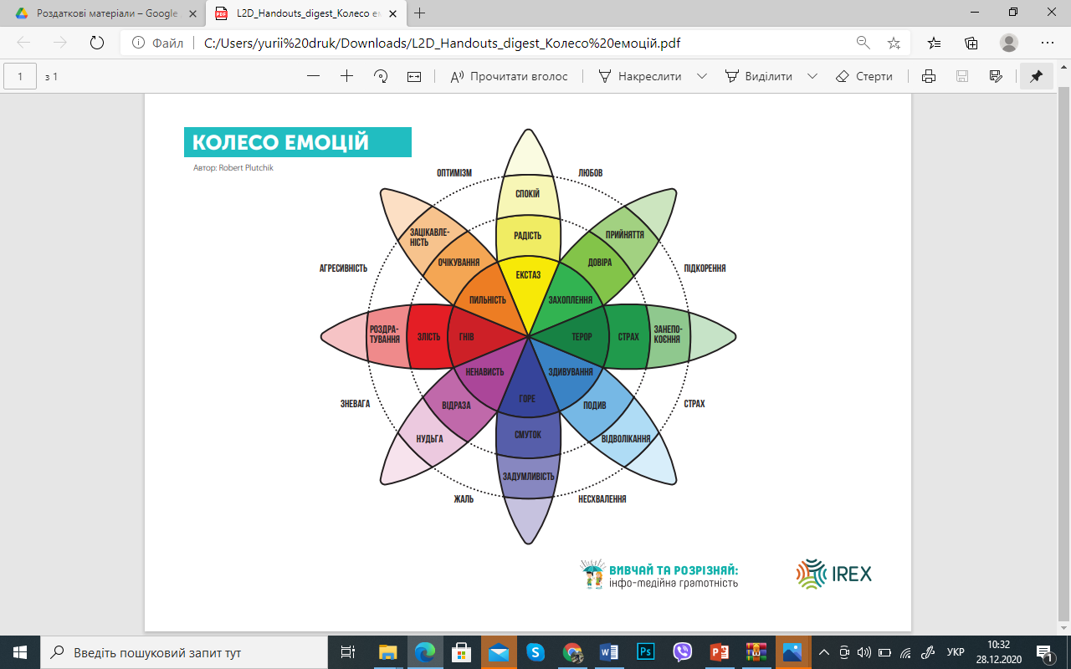

Slide 10
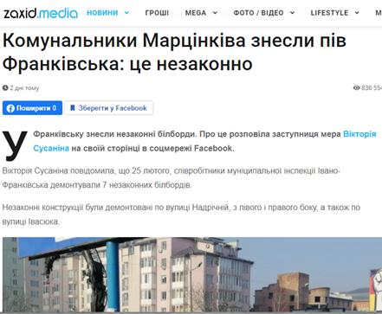
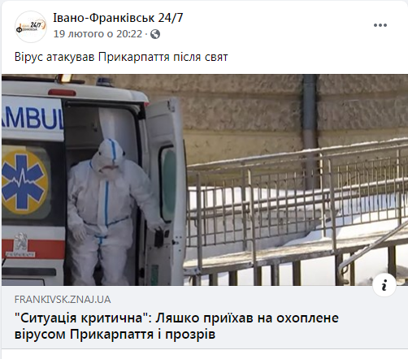

Slide 11
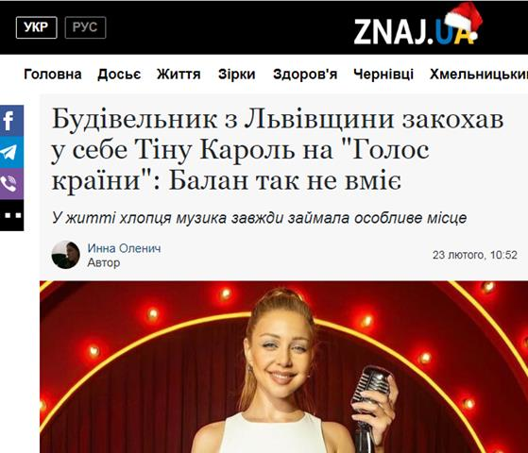
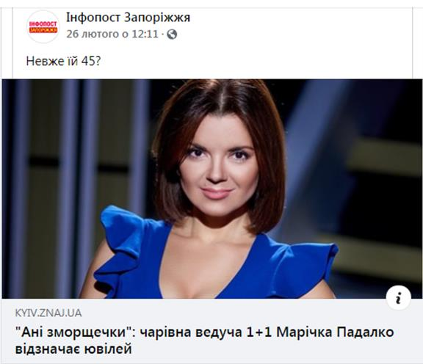
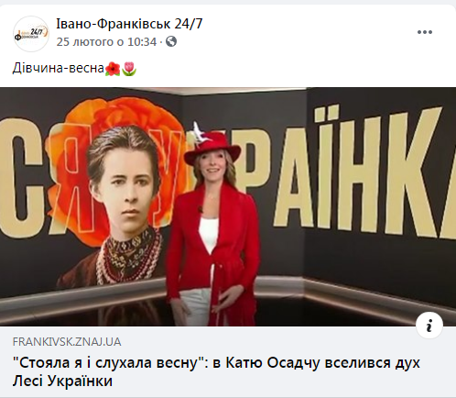
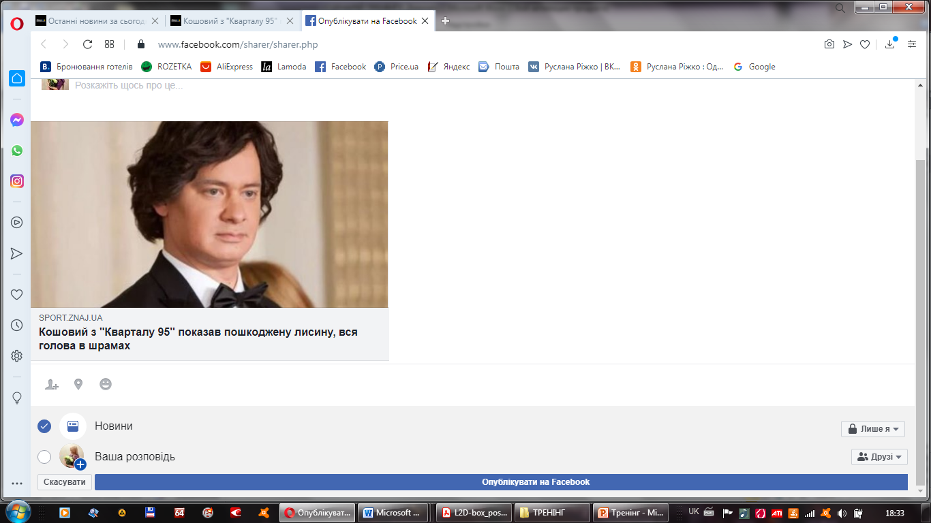

Slide 12
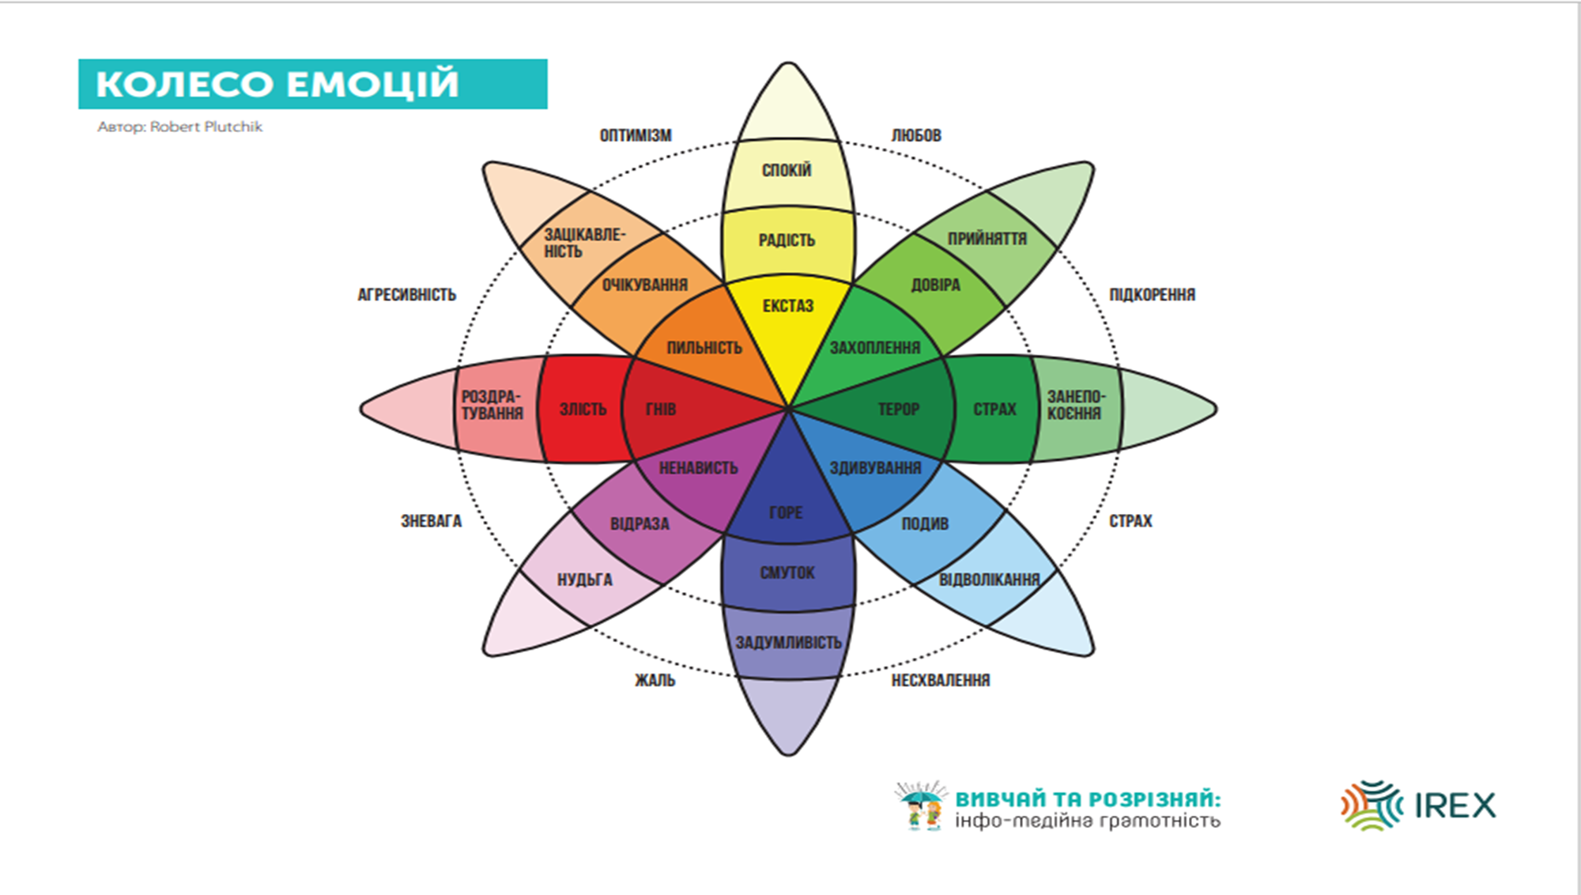

Slide 13

Маніпулятивний заголовок
«Шок-контент…»,
«Ви не повірите...»,
«Виявилось, що…»,
«СЕНСАЦІЯ»,
«Читати всім!»,
«Стало відомо»,
«Шокуюча правда»

Slide 14
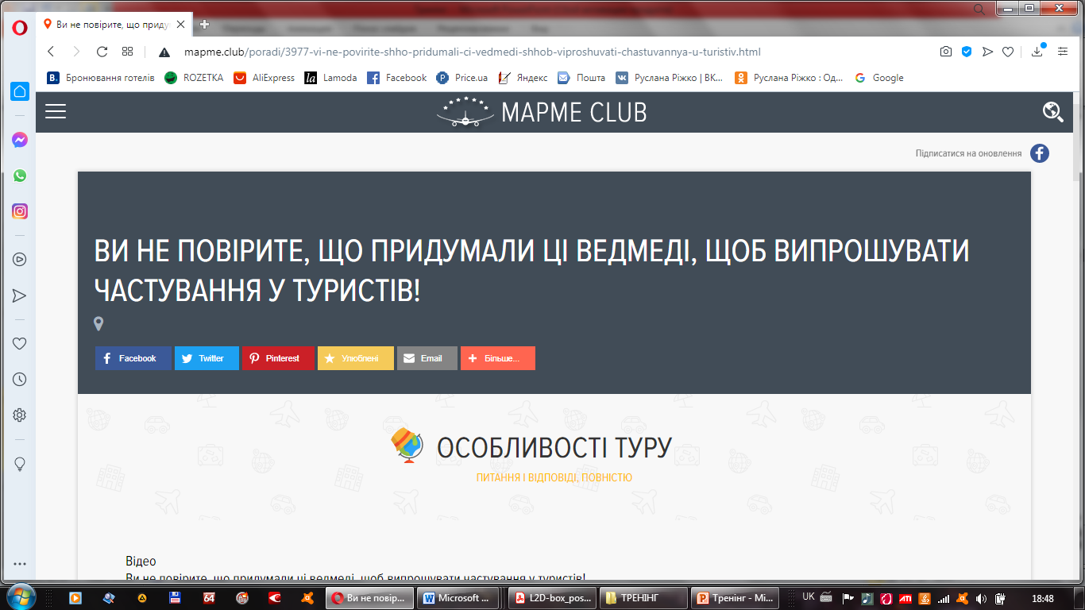
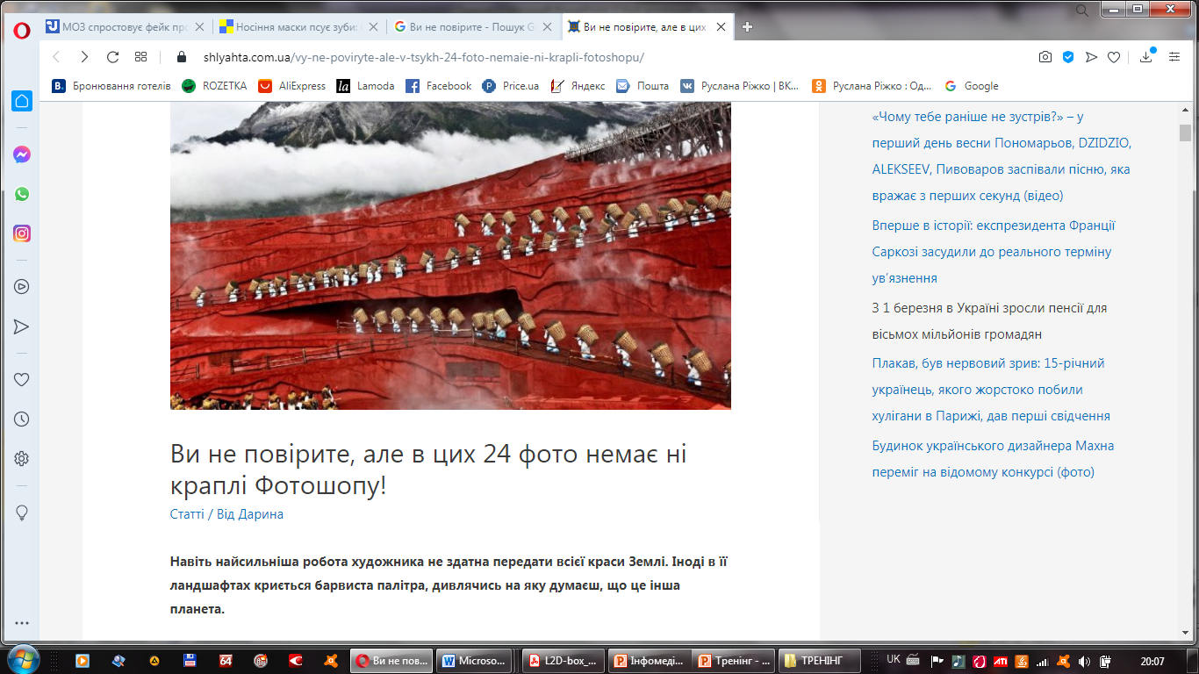
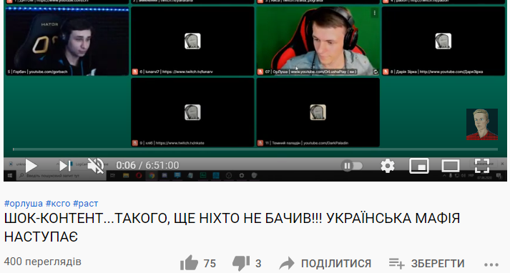

Slide 15
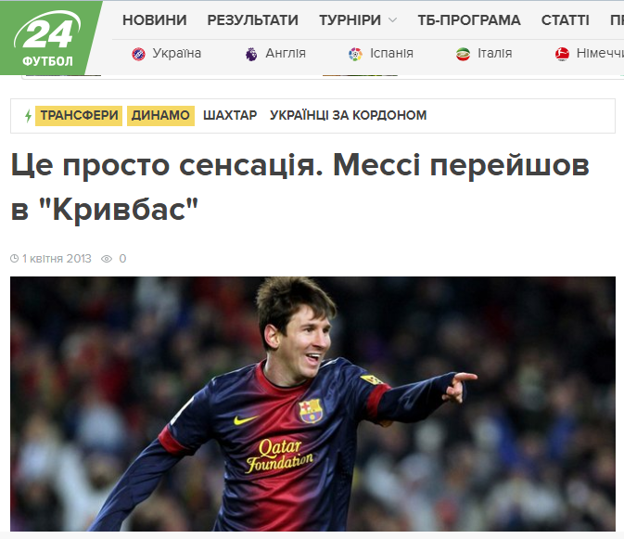
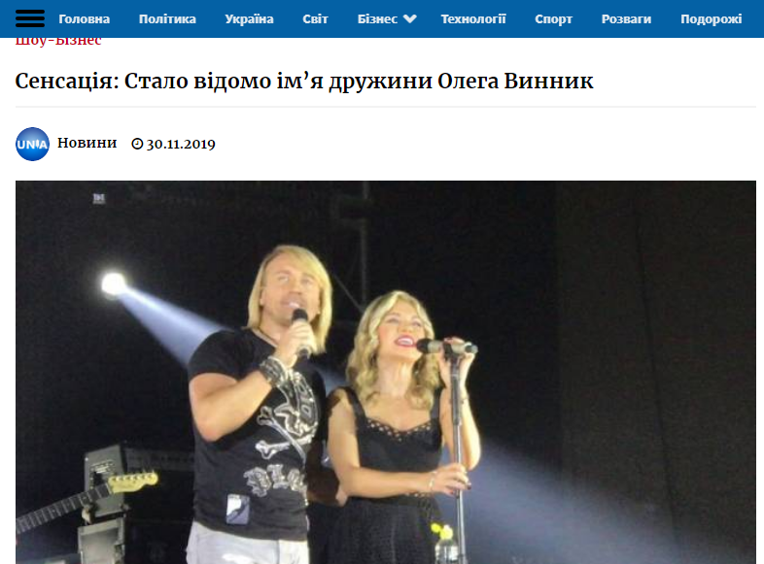
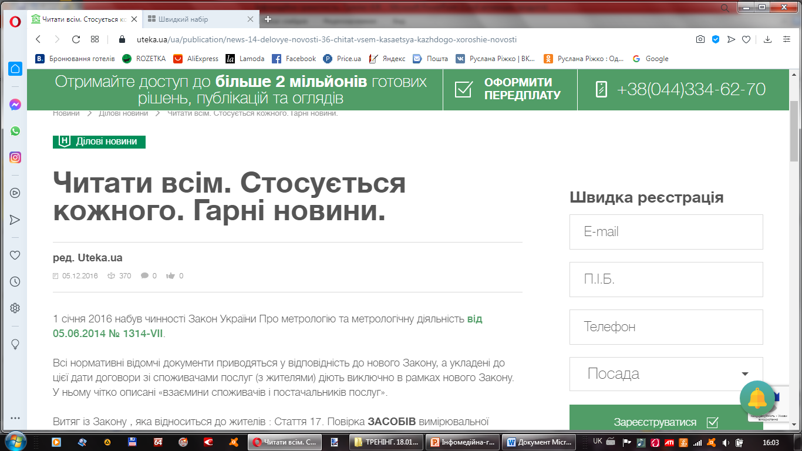
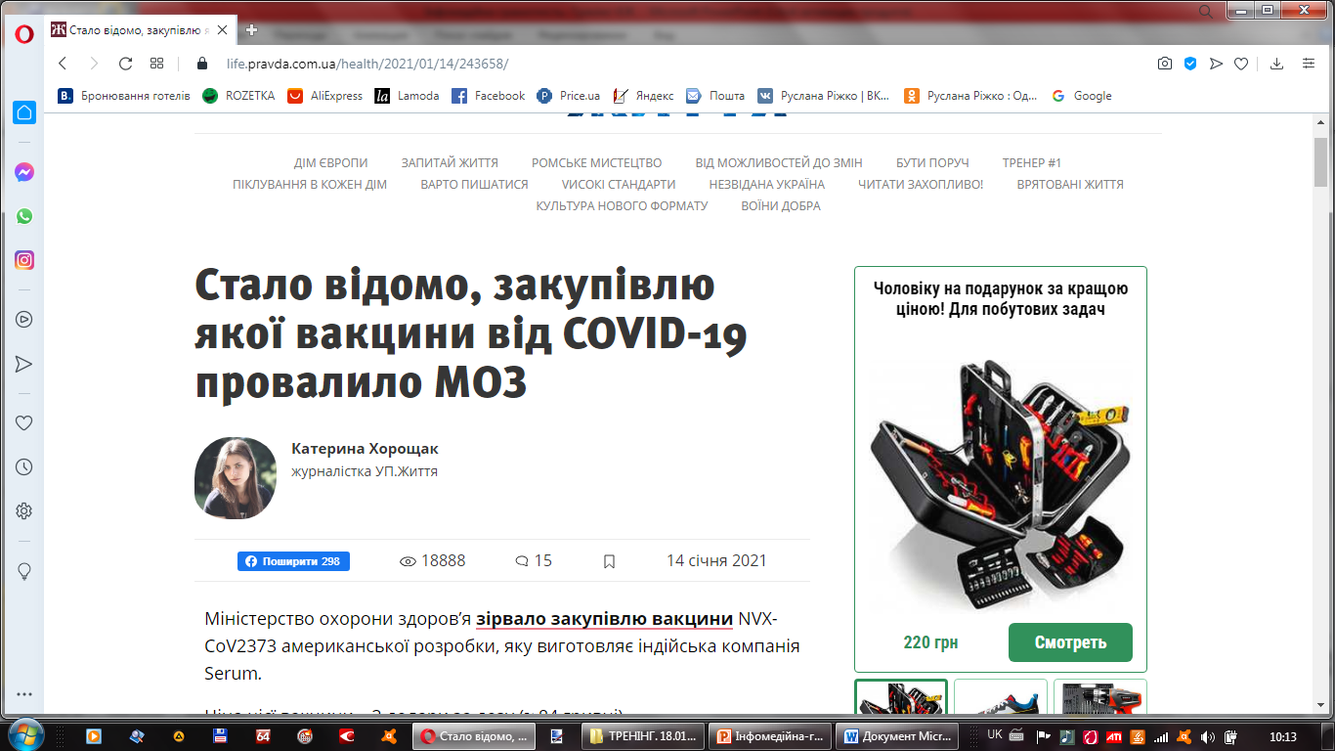
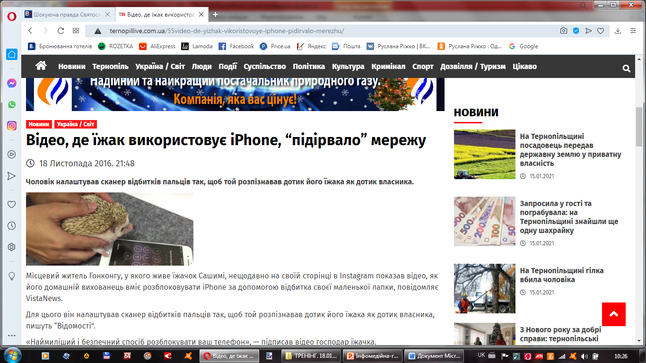

Slide 16
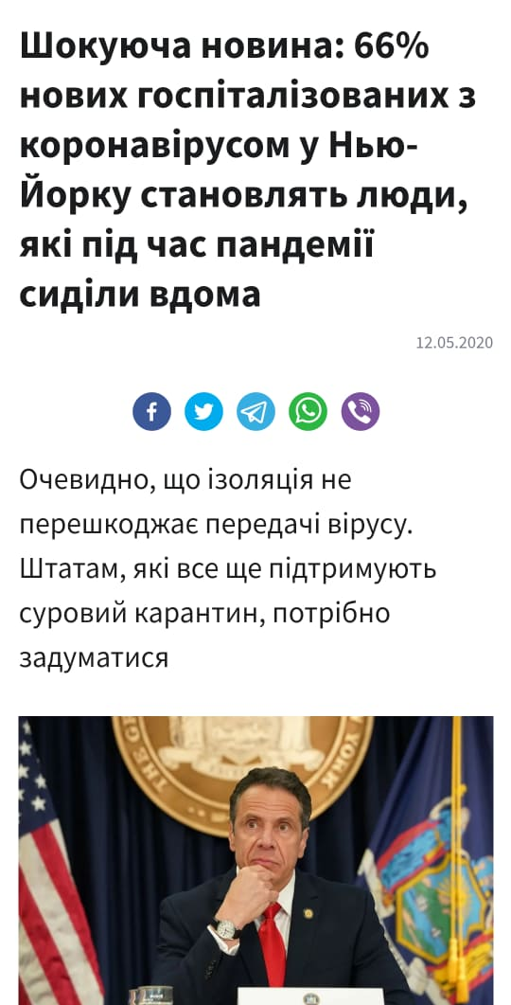
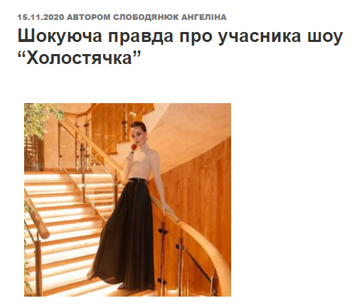
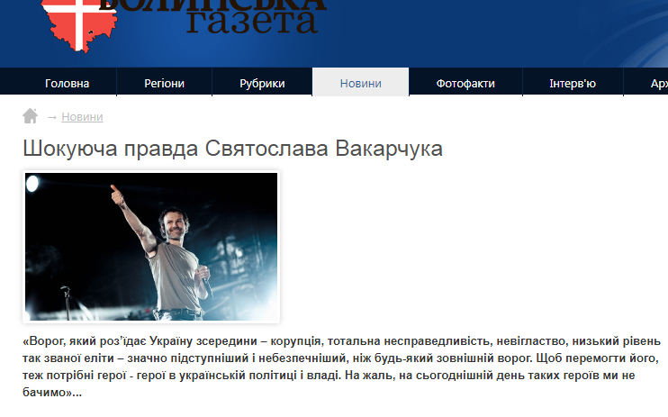

Slide 17
Ознаки маніпулятивних заголовків:
Слова можуть бути написані ВЕЛИКИМИ літерами.
Використання слів і словосполучень:
«Ви не повірите...», «Виявилось, що», «СЕНСАЦІЯ», «Читати всім!», «Стало відомо», «Шокуюча правда»,
«Це підірвало мережу».
Повідомлення лише на одному сайті про щось дуже жахливе або неймовірно позитивне.

Slide 18
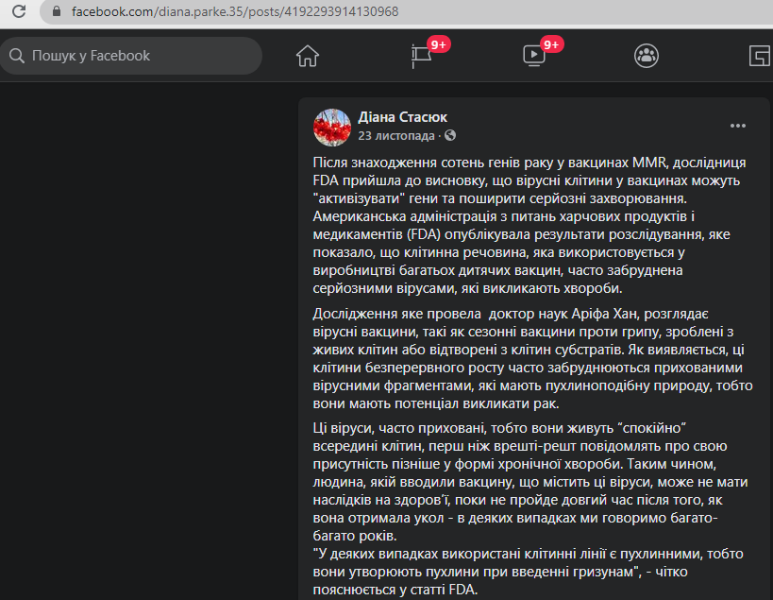
Емоційно упереджена новина
FDA виявили гени раку у вакцинах

Slide 19
Ознаки упередженої новини:
Ви читаєте – і Ваше серце починає битися швидше!
========================
У тексті багато епітетів, тобто слів, які підкреслюють характерні риси!
=====================
Вам повідомляють про неймовірно жахливі чи дуже радісні речі!

Slide 20
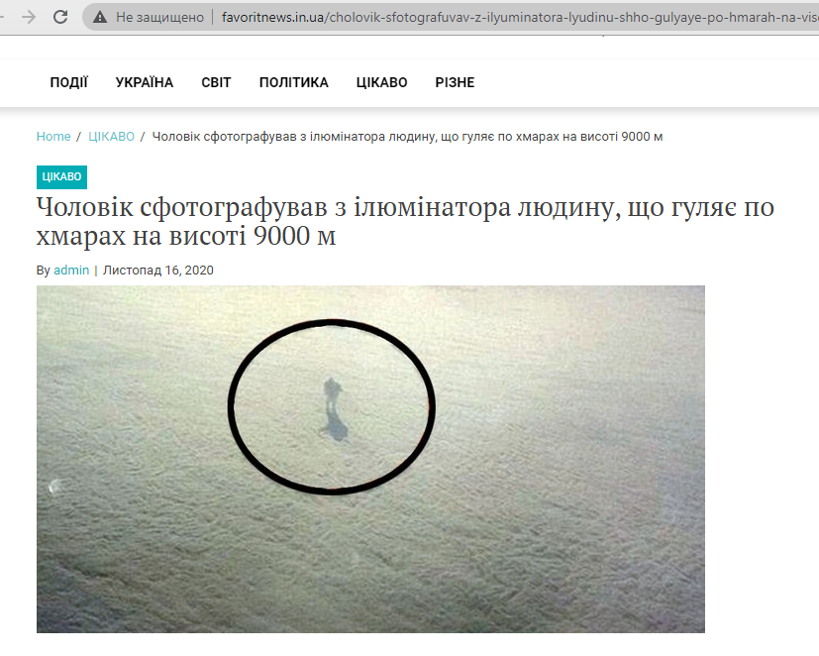
Повністю вигадана новина, абсолютний фейк

Slide 21
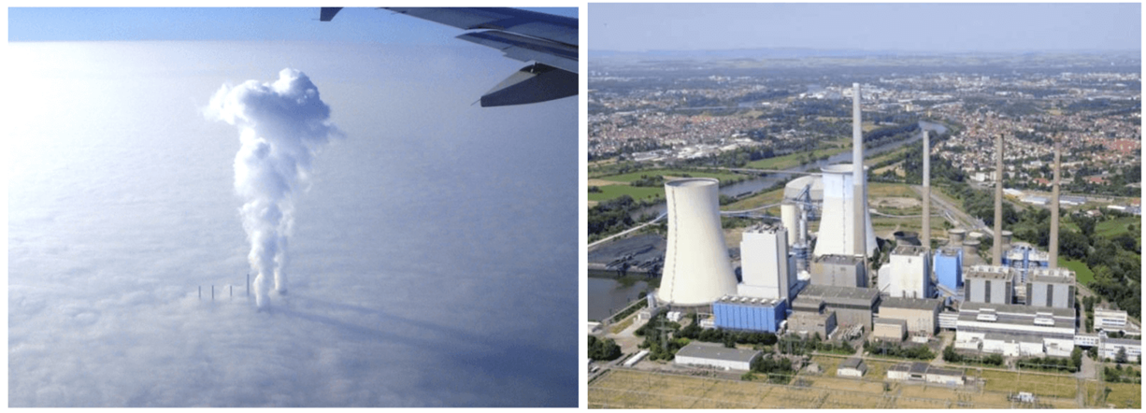

Slide 22

Фактори дезінформації !!!

Slide 23
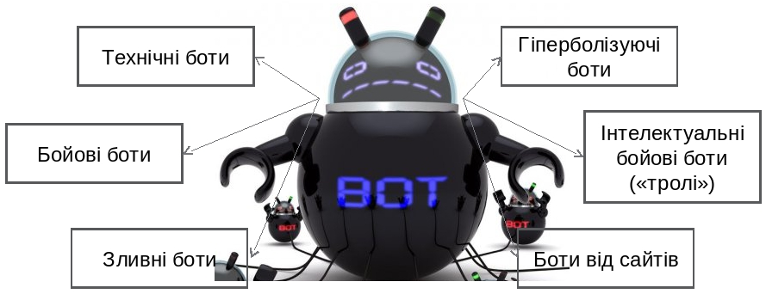
Онлайн-маніпуляції: боти і тролі. Як розпізнати?
БОТИ – це спеціальні програми,
створені для імітації поведінки людей
у соціальних мережах.
Ознаки ботів у соцмережах:
відсутність аватару / розмита фотографія на аватарі / абстракція замість фото;
відсутність власного контенту / публікацій, замість цього – регулярні репости;
відсутність або мала кількість лайків під власними публікаціями;
недостовірна або зовсім не заповнена інформація в профілі;
невідповідність між датою реєстрації і кількістю публікацій;
частота публікацій (пост чи коментар кожні кілька хвилин).

Slide 24
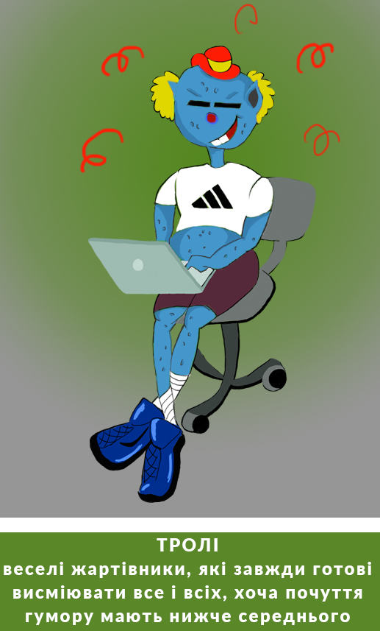
ТРОЛІ –
це реальні люди,
які розважаються
у соцмережах.
ТРОЛІ -
використовують ботів, живляться емоціями людей,
керуються власними мотивами!!!

Slide 25
Ознаки фейка, у який вірять і який стає вірусним!
Емоційний вступ чи/та заголовок з проблемою, яка зараз хвилює людей. Поставлене питання, яке турбує багатьох.
Відповідь на питання така, яка подобається, або хочеться більшості. Загальновідома правда.
3. Підкріплення «зовнішнім авторитетом» та/або «життєвою історією» звичайної людини.
Посилання на «статистику» чи «підтримку» більшості.
Попередження про страшні наслідки, якщо у когось будуть інші думки.
6. Розміщення матеріалу на сайті-смітярці.

Slide 26


Як захиститися від фейків та дезінформації?
Перевіряти: джерела інформації,
власника медіа,
докази, фото.

Slide 27

Під час перевірки доказів:
Аналізуйте цифри!
Шукайте джерело!
Порівнюйте інформацію!
Перевіряйте надійність!
Знайдіть інше джерело!

Slide 28

Важливі правила!!!
Я є тим, що я їм пишу!
Сміттєвий бак не працює!
Спілкування без конкретики!
В Інтернеті Ваш найкращий друг – скептицизм!

Slide 29
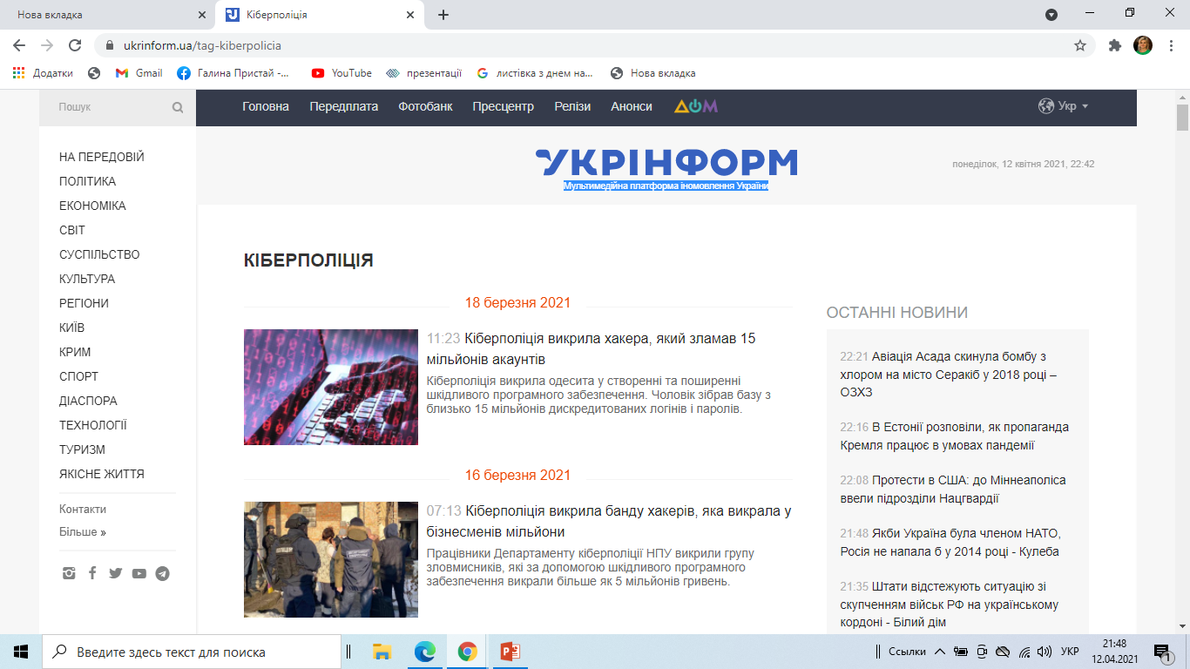
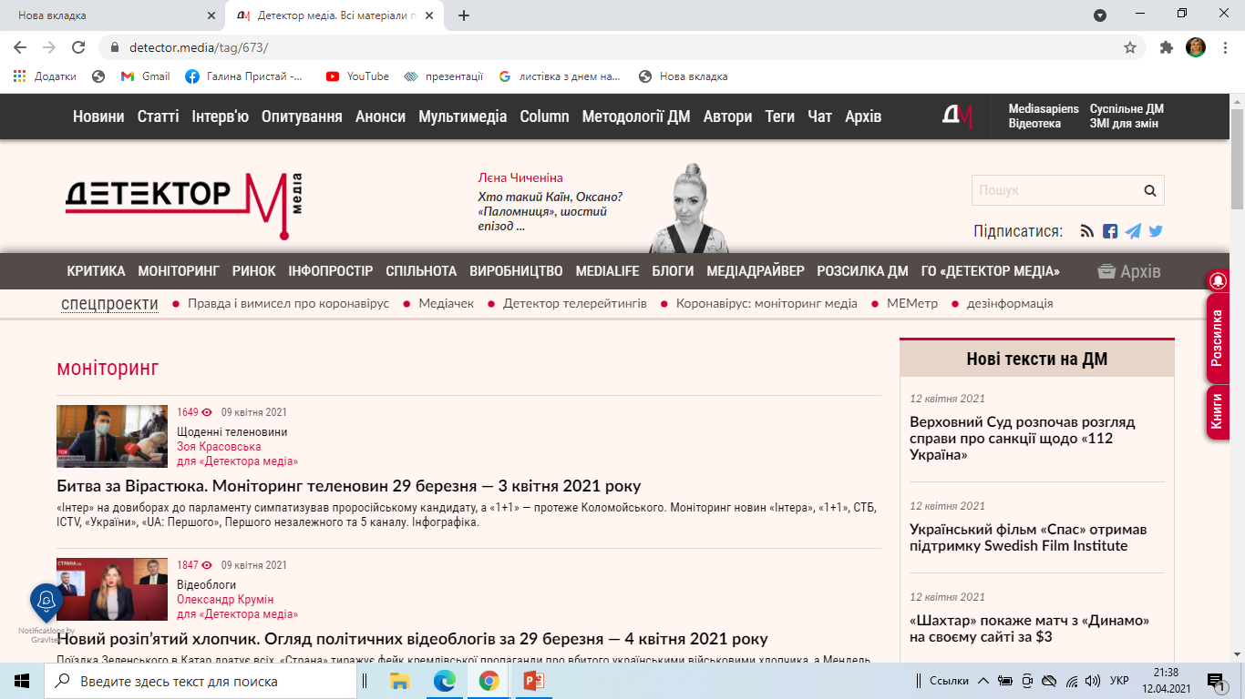
Важливі платформи!
1. Платформа: StopFake (маркують пости недостовірної інформації, фейки).
2. Інститут масової інформації (моніторять ЗМІ) - створює так званий «чорний список» ЗМІ, блогерів та телеграм-каналів, що поширюють фейки про громадянське суспільство.
3. Кіберполіція України – Кіберполіція викрила хакера, який зламав 15 мільйонів акаунтів.
4. Детектор медіа (моніторить усі украінські медіа). «Правда і вимисел про коронавірус»!
5. Мультимедійна платформа іномовлення України- УКРІНФОРМ.

Slide 30

Уникайте ненадійних джерел!
Відрізняйте факти від суджень – довіряйте і перевіряйте!
Спілкуйтеся з людьми та формуйте власну думку!
Більше подорожуйте, змінюйте звички!
Влаштовуйте дні цифрового ДЕТОКСУ!
Вимикайте все!!!

Slide 31
Корисні посилання
МедіаДрайвер: Інструкція з пошуку інформації: http://mediadriver.online/shukaj-i-znahod-yak-probigti-marafon-razom-iz-google/pochnimo-marafon/
Перевірка зображення в Google: https://www.google.com/imghp?hl=uk
Як перевірити зображення на достовірність із Verify? https://bit.ly/2waM4Jv
Трохи PhotoShop: як перевірити фото на маніпулятивність https://bit.ly/2wjf1Dt
http://mediadriver.online/foto/trohi-photoshop-yak-pereviriti-foto-na-manipulyativnist/

Slide 32
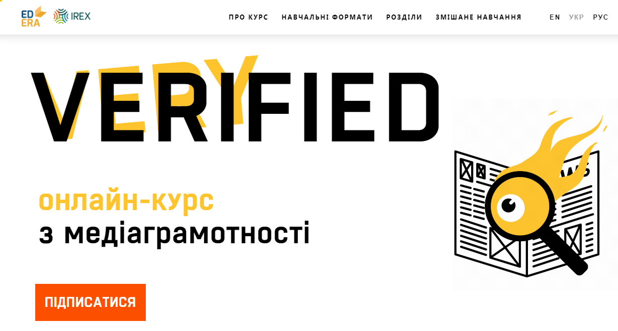
https://verified.ed-era.com/ua

Slide 33
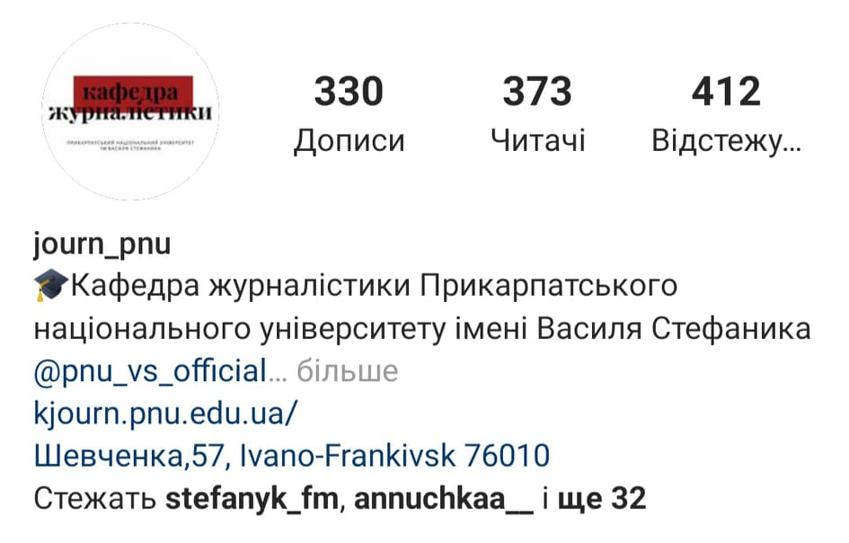
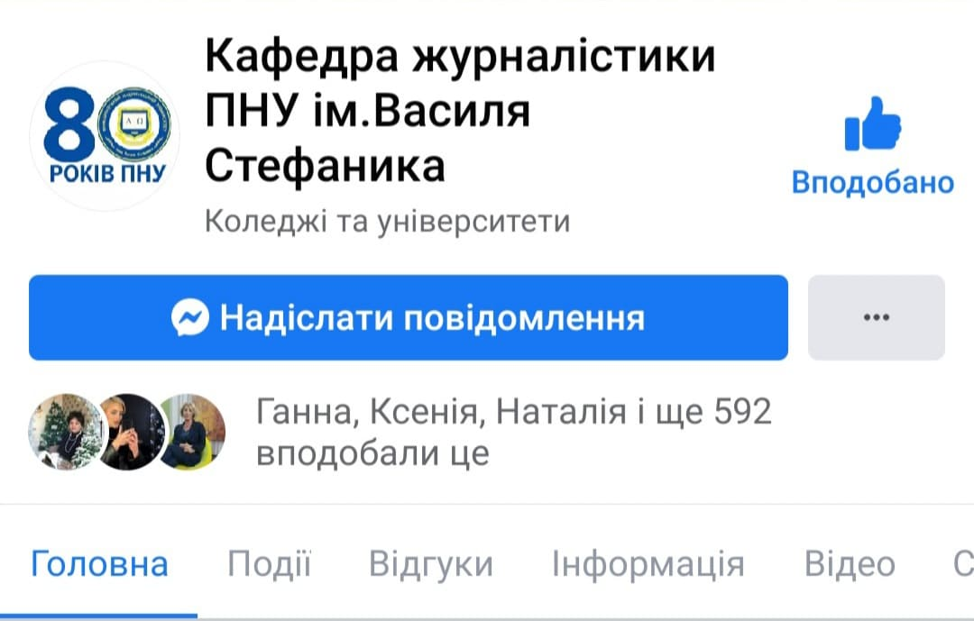
Дякую за увагу!
Facebook: Кафедра журналістики ПНУ ім. Василя Стефаника
Instagram: @journ_pnu

